Slide 2
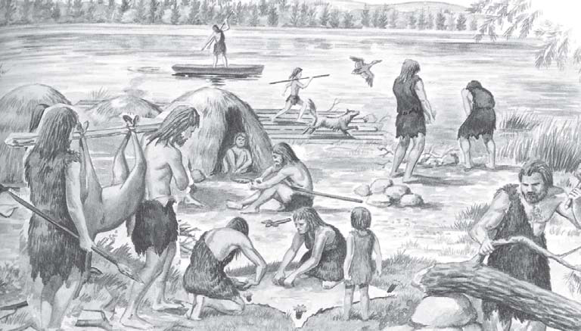
Menganalisis corak kehidupan awal masyarakat Indonesia

Slide 3
Indikator
Mendeskripsikan corak kehidupan awal masyarakat Indonesia pada masa berburu dan mengumpulkan makanan
Mendeskripsikan corak kehidupan awal masyarakat Indonesia pada masa berternak dan bercocok tanam

Slide 4
Indikator
Mendeskripsikan corak kehidupan awal masyarakat Indonesia pada masa perundagian
Mengidentifikasi ciri-ciri sosial, budaya, ekonomi, perkembangan teknologi dan kepercayaan masyarakat pada masa berburu (food gathering) dan masyarakat pertanian (food producing.)

Slide 5
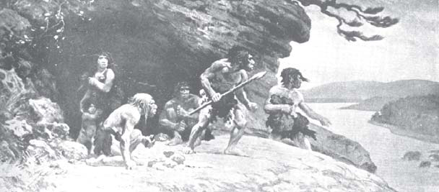
KEHIDUPAN AWAL MASYARAKAT INDONESIA

Slide 6

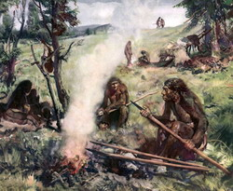
Pembagian Zaman Pra-sejarah di Indonesia

Slide 7
PEMBAGIAN JAMAN A. berdasarkan proses terbentuknya bumi dan kehidupan didalamnya
Zaman Archaekum, yaitu masa ketika bumi dalam proses awal terbentuk dan masih dalam wujud gas.
Zaman Palaeozoikum, masa ketika bumi sudah terbentuk namun belum sempurna dan mulai muncul kehidupan
Zaman Mesozoikum, masa ketika bumi dipadati dengan makhluk-makhluk besar (dinosaurus)
Zaman Neozoikum, Masa ketika bumi dalam keadaan sempurna seperti sekarang, sudah muncul manusia.
Jaman prasejarah
Jaman
sejarah

Slide 8
b. Berdasarkan Perkembangan Kebudayaan
- Masa Berburu dan mengumpulkan makanan
(Food gathering)
- Masa Beternak dan Bercocok tanam
(Food Producing)
- Masa Perundagian atau industri

Slide 9
c. Berdasarkan Kebudayaan yang di tinggalkan
1). Zaman Batu,
yaitu zaman kebudayaannya didukung dan dibuktikan dengan peninggalan-peninggalan
2). Zaman Logam, yaitu kebudayaan manusia sebagian besar menggunakan benda-benda yang terbuat dari logam atau zaman ketika manusia sudah menggunakan alat-alat kehidupan dengan peralatan yang berasal dari logam. Dibagi menjadi:

Slide 10
Jaman batu
Jaman logam
Paleolithikum jaman batu tua
Mesolithikum jaman batu tengah (madya)
Neolithikum jaman batu muda
Megalithikum jaman batu besar
Jaman tembaga
Jaman perunggu
Jaman besi
Kahidupan pada masa manusia telah mengenal logam
Orang yang ahli membuat alat-alat dari logam disebut Undagi
Tempat pembuatan alat-alat dari logam disebut perundagian
Jamannya disebut juga jaman perundagian

Slide 11
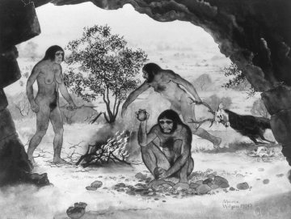
1. Masyarakat berburu dan mengumpulkan makanan

Slide 12
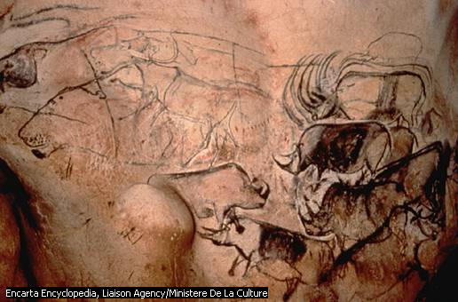
Lukisan yang mereka buat masih berkaitan dengan kepercayaan awal : penghormatan kepada arwah nenek moyang,menggambarkan binatang buruan,atau binatang yang dianggap suci dan gambar telapak tangan yang berwarna merah (sebagai penolak roh jahat dan upacara kesuburan ).

Slide 13
Ciri-ciri
Kehidupan masih sangat sederhana
Sangat tergantung pada alam
Tinggal di alam terbuka atau di goa2
Hidup berkelompok 10 -15 0rang
Hidup berpindah-pindah

Slide 14
Perkembangan masyarakat pada masa ini berjalan sangat lamban.
Manusia hidup tergantung dengan alam, makanan diperoleh dengan cara berburu, mengumpulkan umbi-umbian dan menangkap ikan.
Mereka hidup dalam kelompok-kelompok kecil, hal ini untuk memudahkan langkah dan gerak mereka dalam mengikuti binatang buruannya, atau mengumpulkan makanan,
Hidup berpindah-pindah tempat (nomaden)
Pemilihan pemimpin dengan menggunakan sistem Primus Inter Pares.
Menggunakan berbagai alat dari batu dan tulang

Slide 15
2.MASYARAKAT BERBURU DAN MERAMU TINGKAT LANJUT
Mereka hidup masih tergantung dengan alam
Mulai lama tinggal disuatu tempat (semi sedentair) di dalam gua-gua (Abris souc Roche)
Karena tidak lagi berpindah-pindah tempat, mereka memiliki waktu luang untuk melakukan hal lain seperti membuat lukisan di dinding gua yang mereka tinggali.
Lukisan yang mereka buat masih berkaitan dengan kepercayaan awal : penghormatan kepada arwah nenek moyang,menggambarkan binatang buruan, atau binatang yang dianggap suci dan gambar telapak tangan yang berwarna merah (sebagai penolak roh jahat dan upacara kesuburan ).

Slide 16
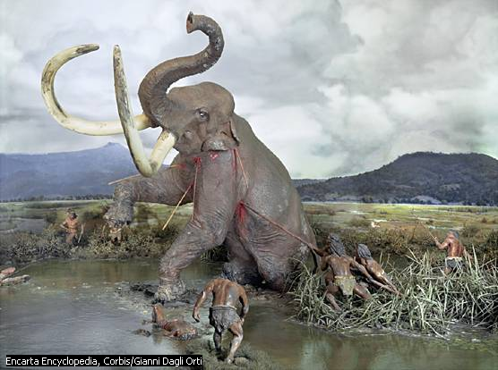

Slide 17
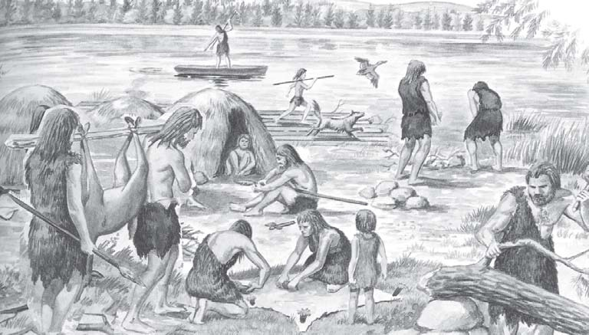
MASYARAKAT BETERNAK DAN BERCOCOK TANAM
Adanya pembagian kerja secara sederhana antara laki-laki dan perempuan,laki-laki tugasnya ada hubungannya dengan mengerjakan lahan ,sedangkan perempuan berkaitan dengan tugas-tugas penyelenggaraan rumah tangga.

Slide 18
CIRI-CIRI
Kemampuan berfikir untuk mempertahankan hidupnya mulai berkembang
Hidup berkelompok dengan jumlah yang lebih banyak
Hidup menetap
Hidup dari hasil bercocok tanam
Menjinakkan hewan (kuda, anjing, kerbau, sapi, babi dsb)

Slide 19
Perkembangan Lingkungan alam
BERBURU
Belum stabil dan liar
Binatang buas menjadi penghalang/ancaman
BERCOCOK TANAM
Mulai mengolah alam/menguasai alam lingkungan beserta isinya

Slide 20
Kehidupan sosial
Berburu
Berpindah-pindah
Hidup berkelompok 10-15 0rang
Hubungan antar anggota sangat erat
Mengenal pembagian tugas
Memiliki pemimpin yang ditaati dan di hormati
Bercocok tanam
Hidup menetap
Hidup dalam klpk yang jlhnya lebih banyak
Hub semakin erat
Gotong royong
Terorganisir lebih baik
Memiliki pemimpin yang ditaati dan di hormati (Kepala suku)

Slide 21
Kehidupan ekonomi
Berburuu
Sangat Tergantung pada alam
Bercocok tanam
Mengenal
sistem
barter
Mengenal
pasar

Slide 22
Kehidupan budaya
Berburu
Tinggal di goa2
Kapak perimbas
Kapak penetak
Kapak genggam
Pahat genggam
Alat serpih
Alat2 dari tulang
Bercocok tanam
Beliung
persegi
Kapak lonjong
Mata panah
Gerabah
Ragam
perhiasan
(kalung gelang dll)

Slide 23
Sistem kepercayaan
Berburu
Memberikan penghormatan terakhir dengan melakukan penguburan terhadap orang yang terlah meninggal
(konsep hub. Orang yang sdh mati dan yg masih hidup)
Bercocok tanam
Memuja roh
nenek moyang
Dapat dilihat dari peninggalan2
jaman
megalitikum

Slide 24
Masa perundagian
Kahidupan pada masa manusia telah mengenal logam
Orang yang ahli membuat alat-alat dari logam disebut Undagi
Tempat pembuatan alat-alat dari logam disebut perundagian

Slide 25
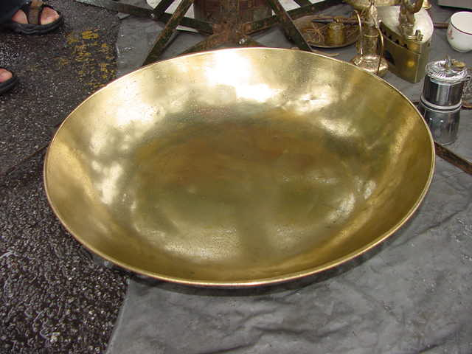
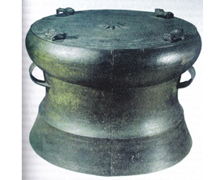
2). Zaman Logam
a). Zaman Tembaga, adalah zaman ketika manusia mulai mengenal peralatan dari logam
b). Zaman Perunggu, adalah zaman ketika manusia mampu membuat alat-alat dari perunggu.
Contohnya: a. Kapak Corong b. Nekara c. Perhiasan perunggu

Slide 26
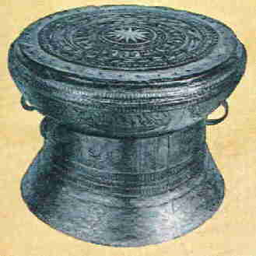
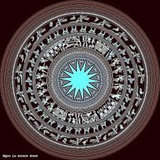
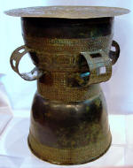
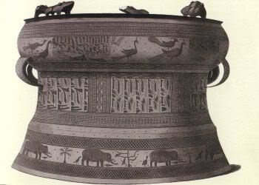
Moko
Nekara

Slide 27
c). Zaman Besi, yaitu zaman ketika manusia telah dapat mengolah bijih-bjih besi untuk membuat peralatan-peralatan yang dibutuhkan.
Namun di Indonesia tidak di temukan peninggalan-peninggalan pada masa zaman besi ini. Alasannya adalah besi berkarat dan tentu hilang dimakan usia.

Slide 28
Perkembangan teknologi
Pada masy. Menetap, teknologi diterapkan untuk teknik pembuatan tempat tinggal dan peralatan2 yang digunakan untuk upaya memenuhi kebutuhan hidupnya

Slide 29
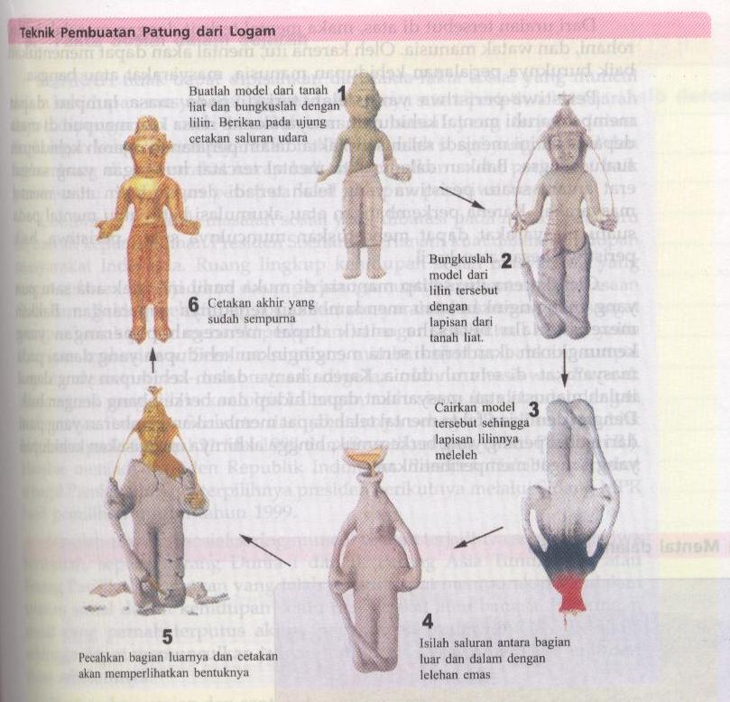
Teknik pembuatan patung dari logam

Slide 30
Kehidupan sosial ekonomi
Terjalin hubungan dengan daerah2 disekitar kepulauan Indonesia
Masyarakatnya makmur
Sudah mengenal persawahan
Aktivitas dagang dilakukan dengan cara barter
Aktivitas perdagangan tidak terbatas pada satu daerah saja

Slide 31

Kehidupan budaya
Nekara perunggu; sebagai pelengkap upacara untuk memohon turunnya hujan dan sebagai
genderang perang
Ditemukan di Bali, Nusa Tenggara, Maluku, Selayar(Sulsel), Papua
Nekara terbesar : Bulan Pejeng
Nekara Terkecil : Moko untuk maskawin di Nusa Tenggara

Slide 32
Lanjut
Kapak perunggu ; Pulau Rote
Bejana perunggu ; Madura dan Sumatera
Arca perunggu ; Bangkinan(Riau), Lumajang(Bogor), Palembang
Perhiasan perunggu, emas, dan besi. Banyak ditemukan sebagai bekal kubur ; derah Bogor, Bali dan Malang.
Perhiasan dari besi banyak ditemukan bersamaan dgn perunggu di Gunung Kidul (Yogya), Bogor, Besuki dan Punung (Jatim)
Perhiasan dari manik2. ; sangiran, Pasemah, Gilimanuk, Bogor, Besuki Bone dll

Slide 33
Sistem kepercayaan
Animisme, kepercayaan kepada arwah nenek moyang
Dinamisme, kepercayaan bahwa benda-benda disekitar kita memiliki jiwa atau kekuatan
Monoisme, kepercayaan terhadap kekuatan tertinggi yaitu Tuhan.

Slide 34
10 unsur kebudayaan asli Indonesia
Bercocok tanam padi di sawah
Mengenal permainan wayang
Mengenal seni gamelan
Mengenal seni membatik
Pola susunan masyarakat Macapat
Mengenal alat tukar dalam perdagangan
Mampu membuat barang-barang dari logam
Memiliki kemampuan yang tinggi dalam pelayaran
Mengenal pengetahuan astronomi
Mengenal masyarakat yang teratur

Slide 35
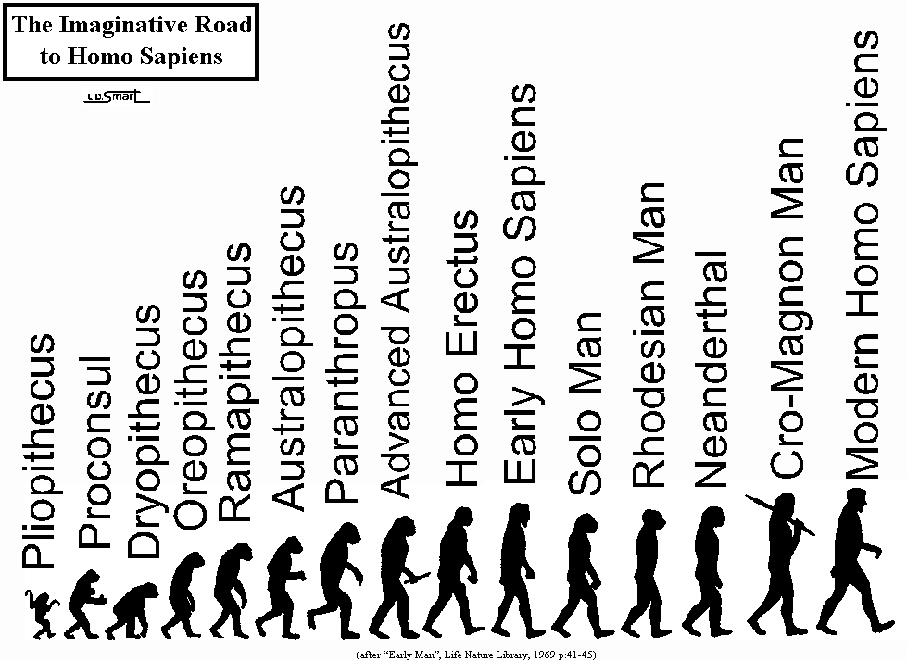

Slide 36
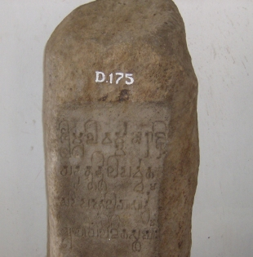
Berakhirnya zaman prasejarah
atau dimulainya zaman sejarah untuk setiap bangsa di dunia tidak sama tergantung dari peradaban bangsa tersebut.
Salah satu contoh yaitu bangsa MESIR sekitar tahun 4000 SM masyarakatnya sudah mengenal tulisan, sehingga pada saat itu, bangsa Mesir sudah memasuki zaman sejarah.
Zaman prasejarah di Indonesia diperkirakan berakhir pada masa berdirinya Kerajaan Kutai sekitar abad ke-5; dibuktikan dengan adanya prasasti yang berbentuk yupa yang ditemukan di tepi Sungai Mahakam, Kal tim

Slide 37
Contoh soal
01. Tujuan utama dari pendirian bangunan batu besar
adalah….
a. Sebagai sarana pemujaan terhadap roh nenek
moyang
b. Sebagai upaya untuk memperoleh kesempurnaan
bagi si mati
c. Untuk melestarikan tradisi yang sudah
berlangsung turun menurun
d. Untuk mendapatkan tempat tertentu di
kehidupan sesudah mati
e. Untuk kesejahteraan bagi si mati

Slide 38
02. Di bawah ini yang merupakan ciri-
ciri kehidupan pada masa berburu
dan mengumpulkan makanan
adalah .... a. Mengenal tata irigasi
b. Menggunakan kapak persegi
c. Sangat tergantung pada alam d. Mengenal pembagian pekerjaan
dan tugas
e. Hidup menetap

Slide 39
03. Berikut ini penyebab kurangnya penemuan
peninggalan prasejarah yang berbahan
dasar besi adalah….
a. Tidak banyak digunakan
b. Bahan bakunya mahal dan susah
didapat
c. Barang-barang dari besi lebih sulit
dalam pembuatannya
d. Budaya besi belum dikenal oleh
masyarakat prasejarah
e. Bahannya mudah keropos karena
dimakan karat

Slide 40
Soal uraian
Sebutkan ciri-ciri alat yang berasal dari jaman Paleolithikum!
Jawab :
Peralatan sebagian besar terbuat dari batu
Peralatan yang dibuat masih kasar dan belum diasah/diupam
Peralatan dibuat dengan teknik benturan

Slide 41
Sumber Belajar
- I Wayan Badrika, 2006 Sejarah untuk SMA kelas x, Jakarta, Erlangga.
Wahjudi Djaja, dkk, LKS, Intan Pariwara.
Google image

Slide 42
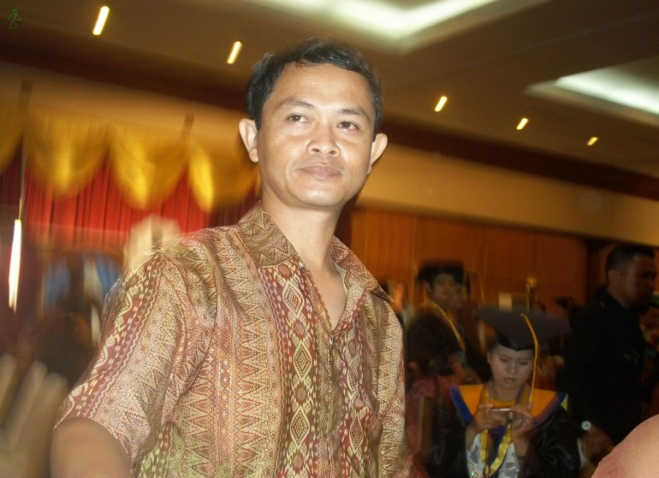
Disusun oleh :
YOSEF ARIF GUNAWAN, S.Sos
SMA KRISTEN IMMANUEL PONTIANAK
2012
SMART, WISE And ACCOUNTABLE

Slide 43
Sekian, terimakasih atas perhatiannya…….

